Slide 1
Об основных задачах развития системы образования на новый учебный год
Доклад начальника
УО АСГО
Золотовой А.Е.

Slide 2
Подготовка к НУГ
Приобретено в ОО | ед. | город | село | всего
учебно-лабораторное оборудование | ед. | 1199,00 | 15,00 | 1214,00
учебно-производственное оборудование | ед. | 6,00 | 1,00 | 7,00
спортивное оборудование | ед. | 16,00 | 36,00 | 52,00
спортивный инвентарь | ед. | 594,00 | 187,00 | 781,00
компьютерное оборудование | ед. | 70,00 | 84,00 | 154,00
оборудование для организации медобслуживания обучающихся | ед. | 40,00 | 9,00 | 49,00
оборудование для школьных столовых | ед. | 11,00 | 1,00 | 12,00

Slide 3
Подготовка к НУГ
Пополнение фондов школьных библиотек | тыс. ед.
количество закупленной учебной литературы | тыс. ед. | 10072,00
количество школ, библиотеки которых были пополнены | ед. | 20,00
Обеспеченность учащихся учебниками и учебными пособиями | % от потребности | 92,10%
за счет федерального бюджета | тыс. руб. | 1555739,27
за счет консолидированного бюджета субъекта Российской Федерации | тыс. руб. | 1615217,98

Slide 4
Победители Всероссийской олимпиады школьников
ОУ | Школьный этап |  |  | Муниципальный этап
 | 1 | 2 | 3 | 1 | 2 | 3
№ 2 | 21 | 14 | 10 | 2 | 0 | 2
№ 3 | 30 | 20 | 8 | 4 | 2 | 6
№ 5 | 15 | 11 | 4 | 1 | 0 | 0
№ 6 | 37 | 24 | 19 | 5 | 5 | 1
№ 7 | 38 | 18 | 4 | 3 | 3 | 1
№ 8 | 39 | 16 | 7 | 2 | 1 | 0
№ 9 | 33 | 17 | 12 | 1 | 2 | 1
№ 10 | 12 | 3 | 1 | 1 | 1 | 1
№ 11 | 11 | 2 | 0 | 1 | 0 | 1
№ 14 | 14 | 12 | 4 | 0 | 0 | 0
№ 15 | 0 | 0 | 0 | 0 | 0 | 0
№ 16 | 14 | 4 | 3 | 0 | 0 | 0
№ 18 | 29 | 10 | 4 | 2 | 3 | 2
№ 19 | 4 | 0 | 0 | 0 | 0 | 0
№ 23 | 45 | 39 | 18 | 14 | 10 | 6
№ 30 | 2 | 0 | 0 | 0 | 0 | 0
№ 35 | 0 | 0 | 0 | 0 | 0 | 0

Slide 5
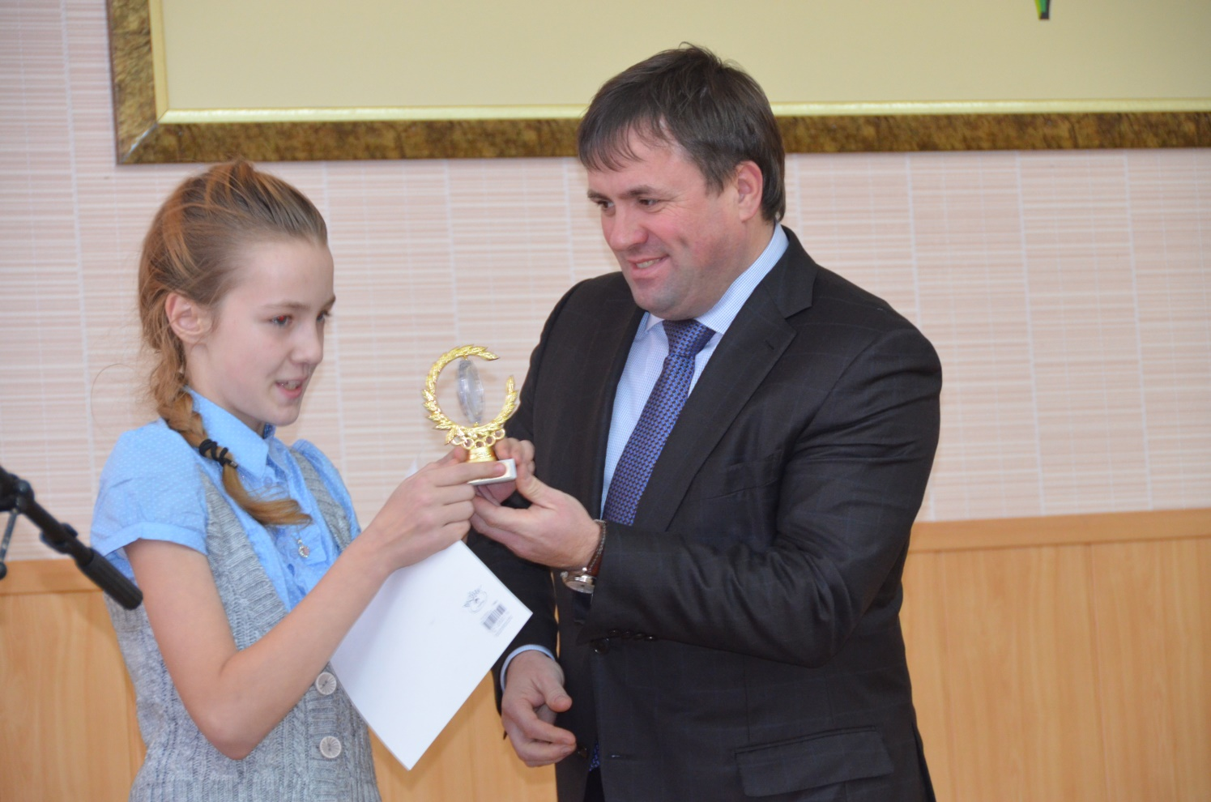
Одаренные дети

Slide 6
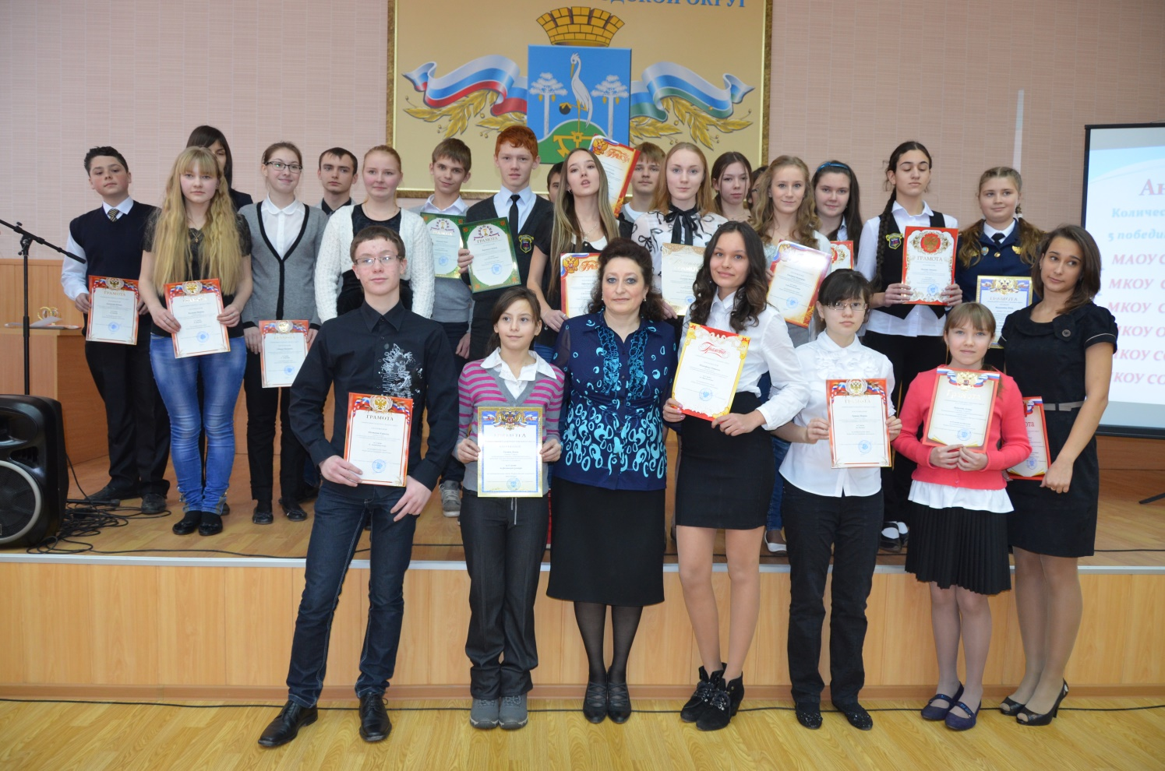
Одаренные дети

Slide 7
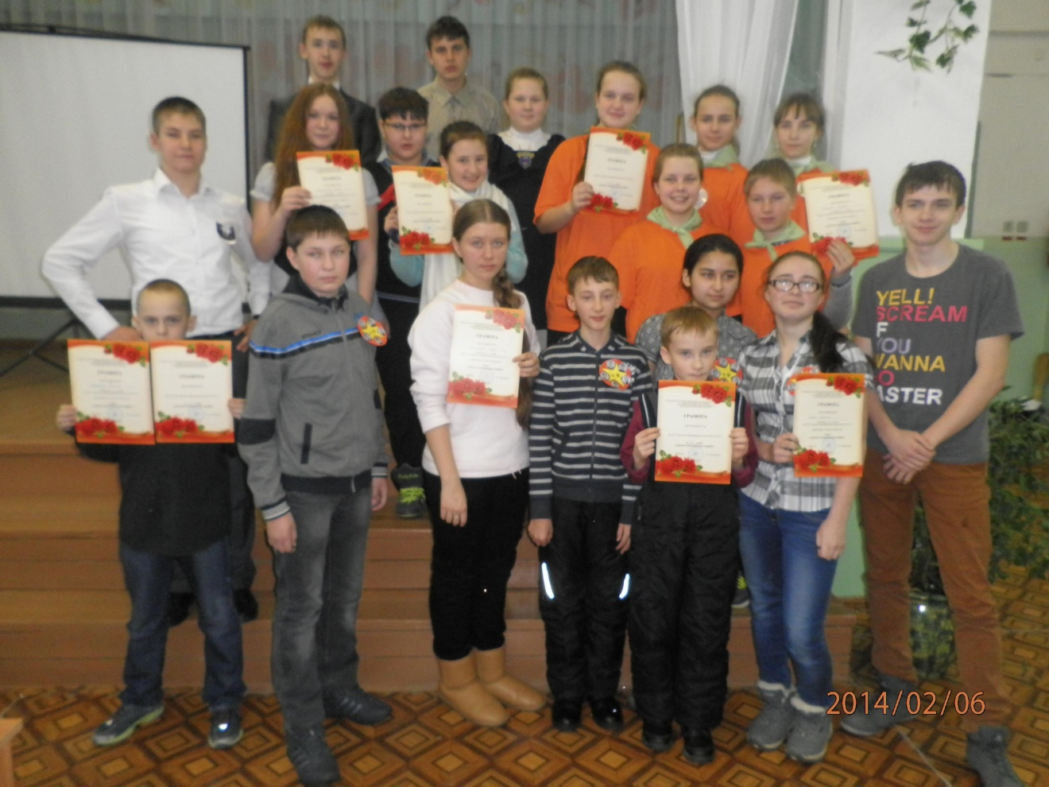
Одаренные дети

Slide 8
Педагогические кадры
Учебный год | Количество педагогических работников
 | Школы | ДОУ | УДО | Всего
2012-2013 | 599 | 377 | 95 | 1071
2013-2014 | 630 | 410 | 95 | 1151

Slide 9
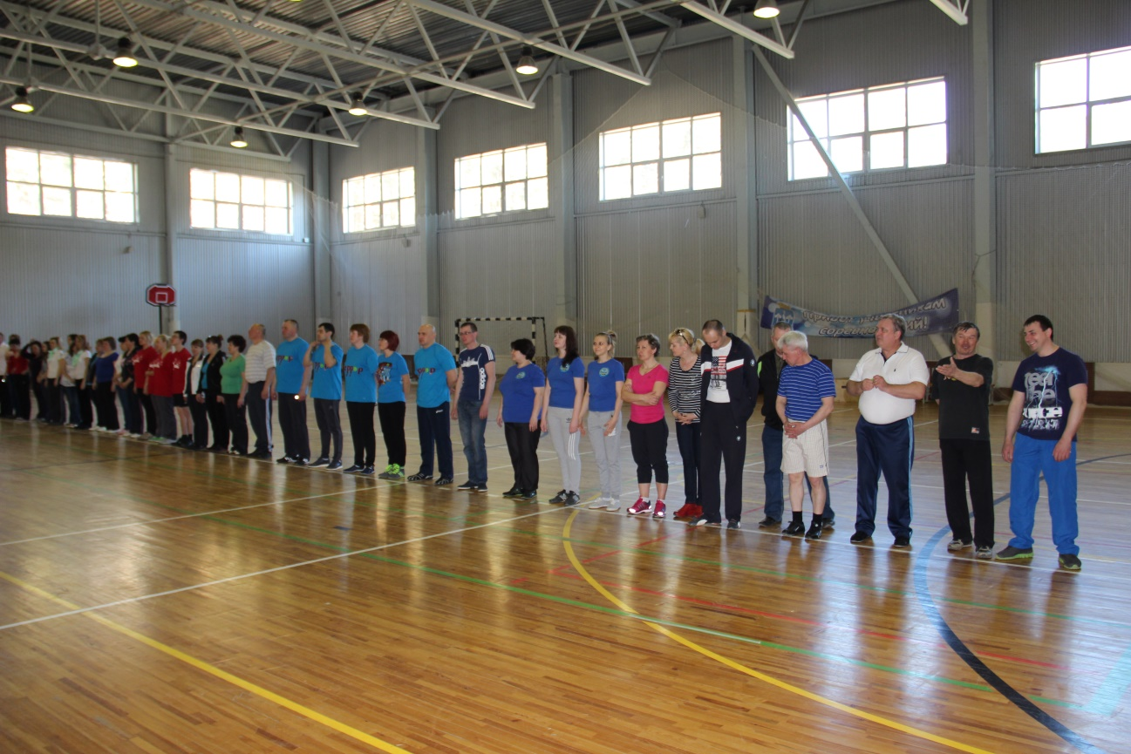
Кадры решают все

Slide 10
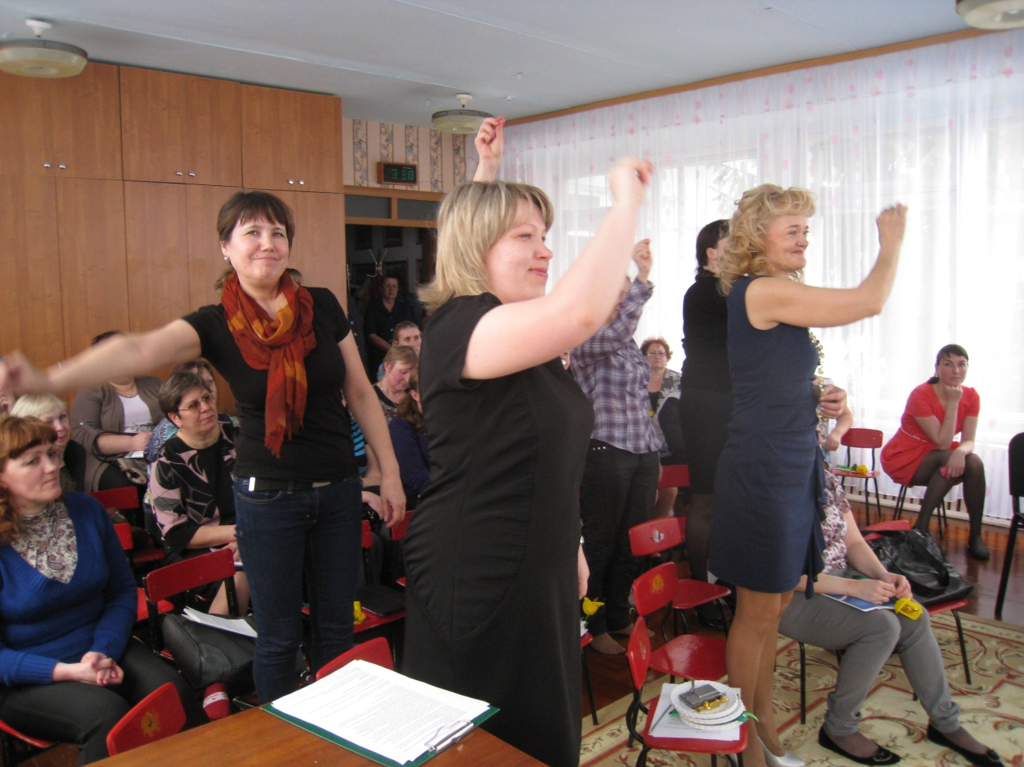
Мастер-класс

Slide 11
Вакансии
учитель математики – 2,5 ставка ,
учитель русского языка -1 ставка,
учитель начальных классов – 7,5 ставки,
учитель иностранного языка- 2,5 ставки,
учитель-логопед – 2 ставки,
воспитателей ДОУ -4 ставки,
учитель физики – 3 ставки.

Slide 12
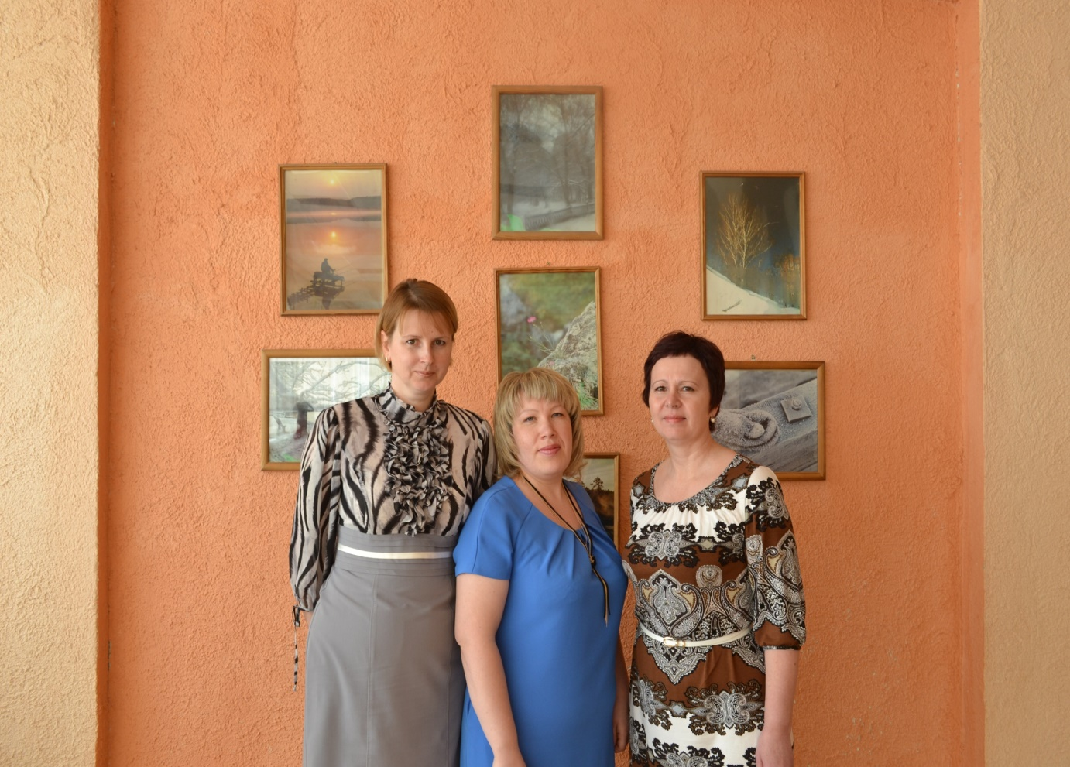
Воспитатель года

Slide 13
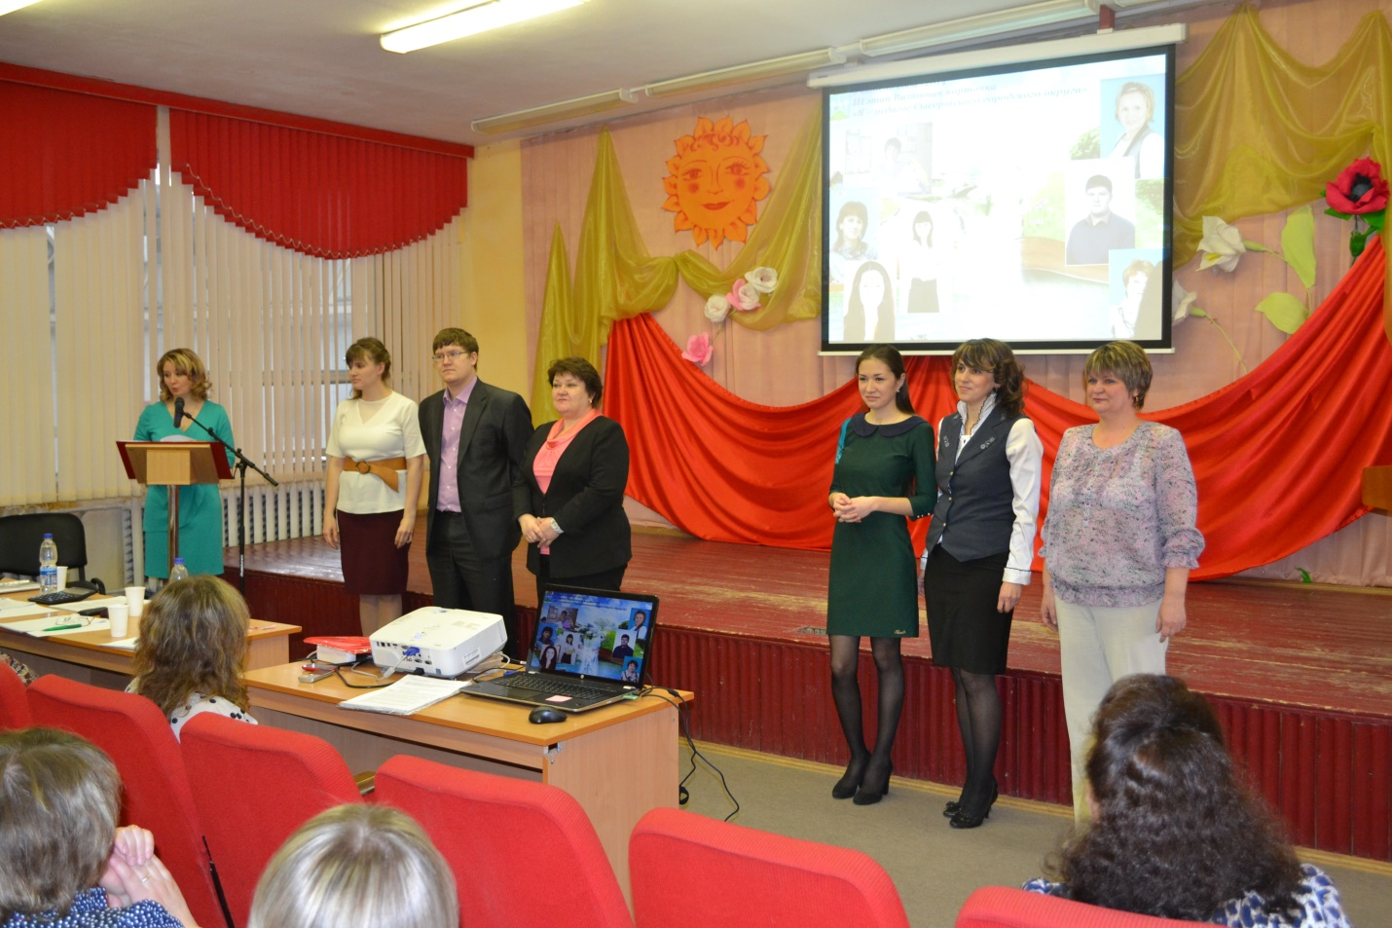
Учитель года

Slide 14
Общие сведения о количестве выпускников основной школы 2013/2014 учебного года Сысертского городского округа
Всего выпускни-ков на конец года | Число недопу-щенных до экзаменов | Число проходив-ших ИА | Из них проходив-ших ИА в форме ГВЭ | Число окончив-ших школу на 4 и 5 | Число окончив-ших школу на 5 | Число отличников, получивших аттестат осо-бого образца | Число неполучив-ших аттестаты
473 | 14 | 459 | 4 | 142 | 23 | 20 | 4
% | 3 | 97 | 0,9 | 30,9 | 5 | 4,4 | 0,9

Slide 15
Общие сведения о количестве выпускников средней школы 2013/2014 учебного года Сысертского городского округа
Всего выпускни-ков на конец года | Число недопу-щенных до экзаменов | Число проходив-ших ИА | Из них проходив-ших ИА в форме ГВЭ | Число окончив-ших школу на 4 и 5 | Число окончив-ших школу на 5 | Число отличников, получивших аттестат осо-бого образца | Число неполучив-ших аттестаты
199 | 1 | 198 | 1 | 87 | 15 | 8 | 0
% | 0,5 | 99,5 | 0,5 | 43,9 | 7,6 | 4 | 0

Slide 16
Правовой статус образовательных учреждений
 | казённые | бюджетные | автономные
Школы | 14 | 0 | 8
Детские сады | 25 | 1 | 8
УДО | 3 | 1 | 0
Иные | 2 | 0 | 0

Slide 17
Дошкольное образование
Повышение качества --------- ФГОС
Повышение доступности ---------
увеличение количества мест в детских садах

Slide 18
Очередность в детские сады
2011год | 2012 год | 2013 год | 2014год
2083 | 2075 | 1752 | 440 (3-7 лет)

Slide 19
Общее образование
Повышение качества ------ ФГОС
Повышение доступности ------
перевод школ в односменный режим

Slide 20
Изменения в порядке гиа-11
Введение с 2014-15 учебного
года итогового сочинения
Время – декабрь
Возможна пересдача

Slide 21
Портфолио абитуриентов
Официальные достижения в
области спорта
Достижения в учебе
Волонтерская деятельность
Участие в интеллектуальных, творческих и спортивных конкурсах

Slide 22
Инженерная деятельность у школьников
-внедрение концепции математического
образования;
-ведение инженерных междисциплинарных олимпиад школьников

Slide 23
Вакансии
учитель математики – 2,5 ставка ,
учитель русского языка -1 ставка,
учитель начальных классов – 7,5 ставки,
учитель иностранного языка- 2,5 ставки,
учитель-логопед – 2 ставки,
воспитателей ДОУ -4 ставки,
учитель физики – 3 ставки,

Slide 24
Средняя заработная плата педагогических работников школ
Период | Средняя заработная плата
2010 год | 16 519,00
2011 год | 18 197,00
2012 год | 25 377,00
2013год | 28 365,00
2014 год | 26 802

Slide 25
Средняя заработная плата педагогических работников ДОУ
Период | Средняя заработная плата
2010 год | 11 724
2011 год | 15 723
2012 год | 17281
2013год | 23 791
2014 год | 26 802

Slide 26
Средняя заработная плата педагогических работников УДОД
Период | Средняя заработная плата
2010 год | 8 617
2011 год | 11 351
2012 год | 15 539
2013год | 23 515,1
2014 год | 26 802

